Slide 1



Как развить социальный интеллект ребёнка и для чего это нужно
Бесплатная служба помощи родителям
«СПАСИТЕЛЬНАЯ СРЕДА 2.0»
А
Серия «СЕМЬ волшебных слайдов»

Slide 2
ГЛАВНЫЕ ВОПРОСЫ ВЕБИНАРА
1. Что такое социальный интеллект и как его развивать?
- читать конспект или хотя бы презентацию, изучать запись вебинара каждый день в течение двух месяцев
2. Зачем его развивать?
- чтобы минимизировать возникновение конфликтов в семье и социуме
3. Как увидеть, что он уже достаточно развит?
- уровень конфликтов, мини-стрессов и психотравм у ребёнка будет снижаться. А вообще – нет предела совершенству, и это – процесс бесконечный.
1
Серия «семь волшебных слайдов»

Slide 3
Виды интеллекта
2
Работает с данными, формулами, числами, решает задачи – анализирует, ищет взаимосвязи, находит решения
ОБЩИЙ ИНТЕЛЛЕКТ
Разбирается в эмоциях – своих и чужих,
умеет ими управлять
ЭМОЦИОНАЛЬНЫЙ ИНТЕЛЛЕКТ
СОЦИАЛЬНЫЙ ИНТЕЛЛЕКТ
Решает жизненные задачи, обеспечивая жизненную
и ситуационную эффективность человека
https://psytests.org/iq/guilford.html Тест Гилфорда
Серия «семь волшебных слайдов»

Slide 4
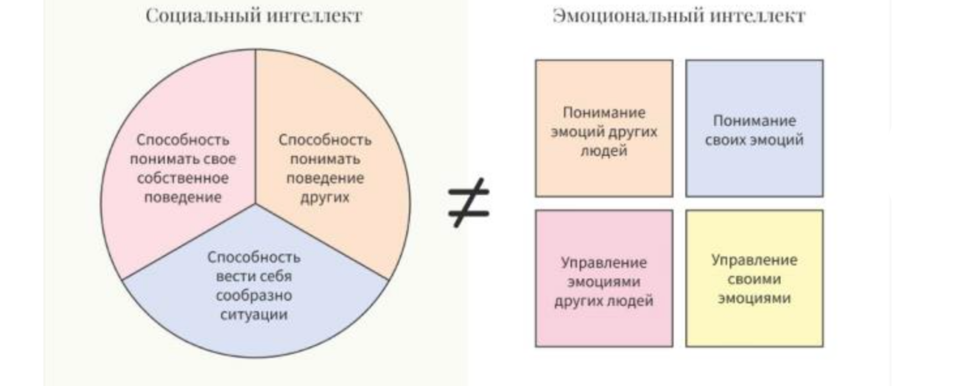
3
СОЦИАЛЬНЫЙ ИНТЕЛЛЕКТ – ЭТО НАБОР СПОСОБНОСТЕЙ
Серия «семь волшебных слайдов»

Slide 5
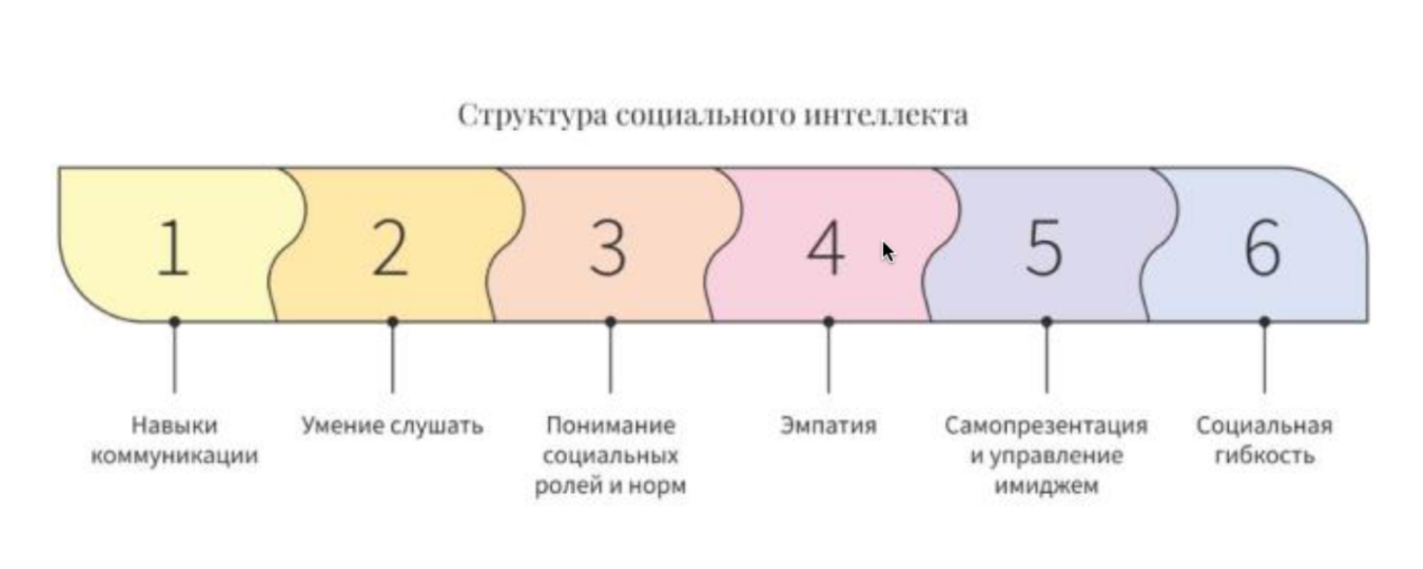
4
Серия «семь волшебных слайдов»

Slide 6
СПОСОБЫ РАЗВИТИЯ ЭМОЦИОНАЛЬНОГО ИНТЕЛЛЕКТА
5
Наблюдение за действиями других людей (привить)
Наблюдение за языком тела других людей (научить)
Просмотр фильмов без звука с концентрацией на эмоциях персонажей
Прослушивание классической музыки
Развитие навыков активного слушания (научить)
- открытые вопросы
- уточнения
- парафраз
- эхо
Серия «семь волшебных слайдов»

Slide 7
6
СПОСОБЫ РАЗВИТИЯ ЭМОЦИОНАЛЬНОГО ИНТЕЛЛЕКТА
6. Сбалансированная обратная связь с ребёнком
7. Выбор языка Вселенной ребёнка:
- слова - говорить
- время – обозначить понимание
- помощь – предложение помощи
- осязаемая помощь – мелкие искренние подарки
- тактильность – прикосновения
9. Развитие актёрского мастерства
10. Обозначение эмоций своими именами (символьное маркирование
11. Игра в социальные игры
Серия «семь волшебных слайдов»

Slide 8
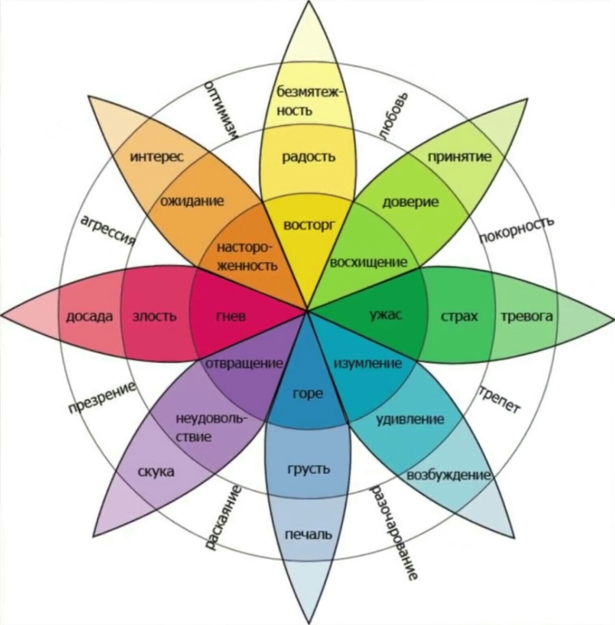
Карта эмоций Р.Плутчика
7
Центральный круг – аффекты
Средний круг – базовые эмоции
Большой круг – развитие базовых эмоций
ВЫУЧИТЬ
ВМЕСТЕ С РЕБЁНКОМ!
Серия «семь волшебных слайдов»

Slide 9
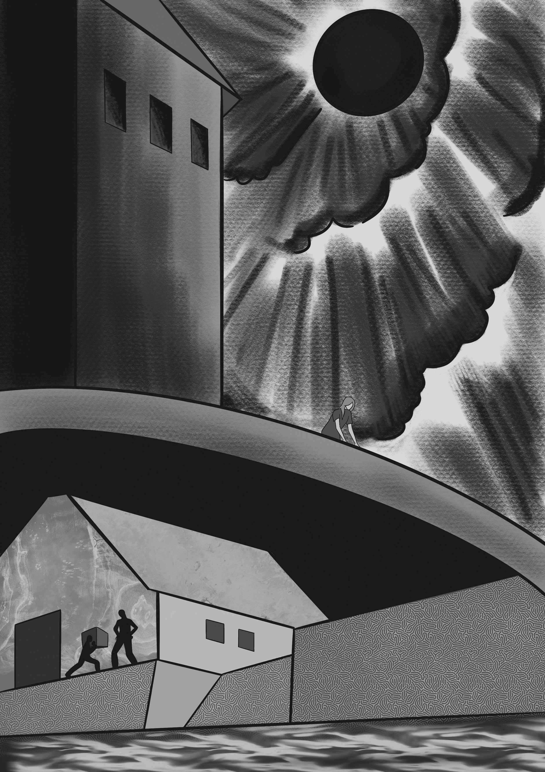
домашка
Придумайте рассказ на 500 слов по этой картинке.
Серия «семь волшебных слайдов»

Slide 10
Механическое использование поведенческих приёмов без понимания сути вещей и природы явлений подобно цветам, которые вы отделили от корней и поставили в вазу: это эффектно, но цветы скоро завянут. Без вариантов.
Поэтому приходите в следующую среду, 16 августа, в 20:30 на вторую часть вебинара «Как развить социальный интеллект ребёнка и зачем это нужно. Скучно не будет.
Регистрируйтесь на https://www.bissc.site
шпора
Серия «семь волшебных слайдов»

